Slide 1
z
手机端考试平台
整体技术解决方案
The Marketing Is Going Mobile

Slide 2
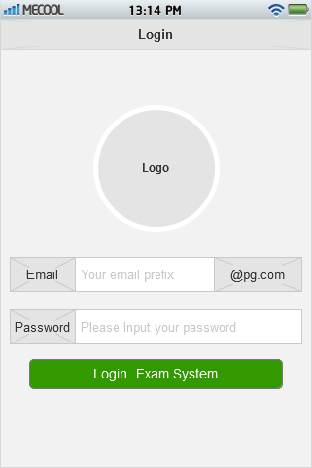
个人中心 – 用户登录
7.
系统LOGO
1
宝洁邮箱前缀，绑定个人身份，注册或分配账号时可验证
邮箱后缀免输入
2
3

Slide 3
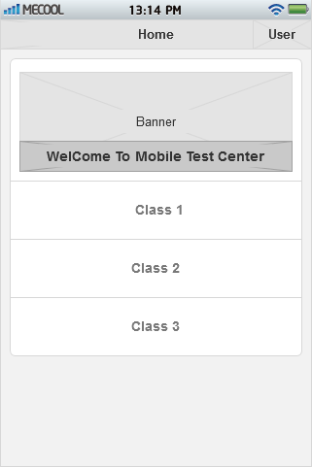
首页
9.
1
形象Banner
分类列表/测试主题列表
2

Slide 4
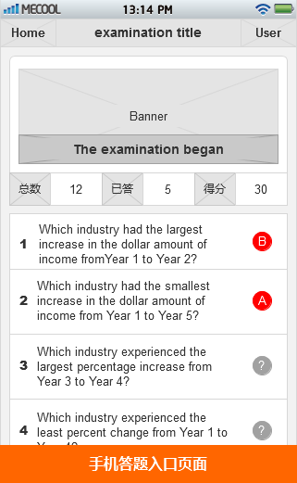
手机端答题入口页面
2.
去到手机端考试系统首页
1
2
个人中心，可以查看考试成绩、历史记录、考试科目信息等，后续可扩展个人成长记录等功能
3
本次考试主题的题目总数、完成进度、考试得分
4
本次考试主题概述+图片，点击可以进入考试主题详情页面，（仿微信公众账号图文内容）
5
点击单个考题，进入题目详情和答题页面
6
考题列表，包括：序号、考题内容、以及考试得分情况。

Slide 5
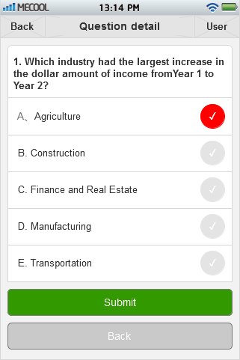
答题页 – 选择题题型
3.
1
返回考试主题页面
题目答题选项列表
点击选择答题选项,可支持单选或多选
2
3
答完选择提交答案，返回考试主题页面
点击返回不提交答案，返回考试主题页面
4
5

Slide 6
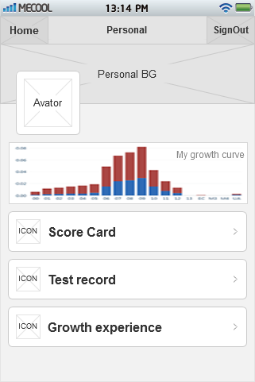
个人中心
8.
个人中心背景
1
2
用报表方式展示个人成长曲线
个人头像
3
3
其他功能按钮

Slide 7
感谢阅读
...
The Marketing Going Mobile
Thanks

